Slide 1

UBND QUẬN NGÔ QUYỀN
TRƯỜNG TIỂU HỌC NGUYỄN KHUYẾN
MÔN: TIẾNG VIỆT - LỚP 1
Bài 52: um, up (Tiết 2)
Giáo viên: Trần Thị Diệu Linh

Slide 2


Slide 3
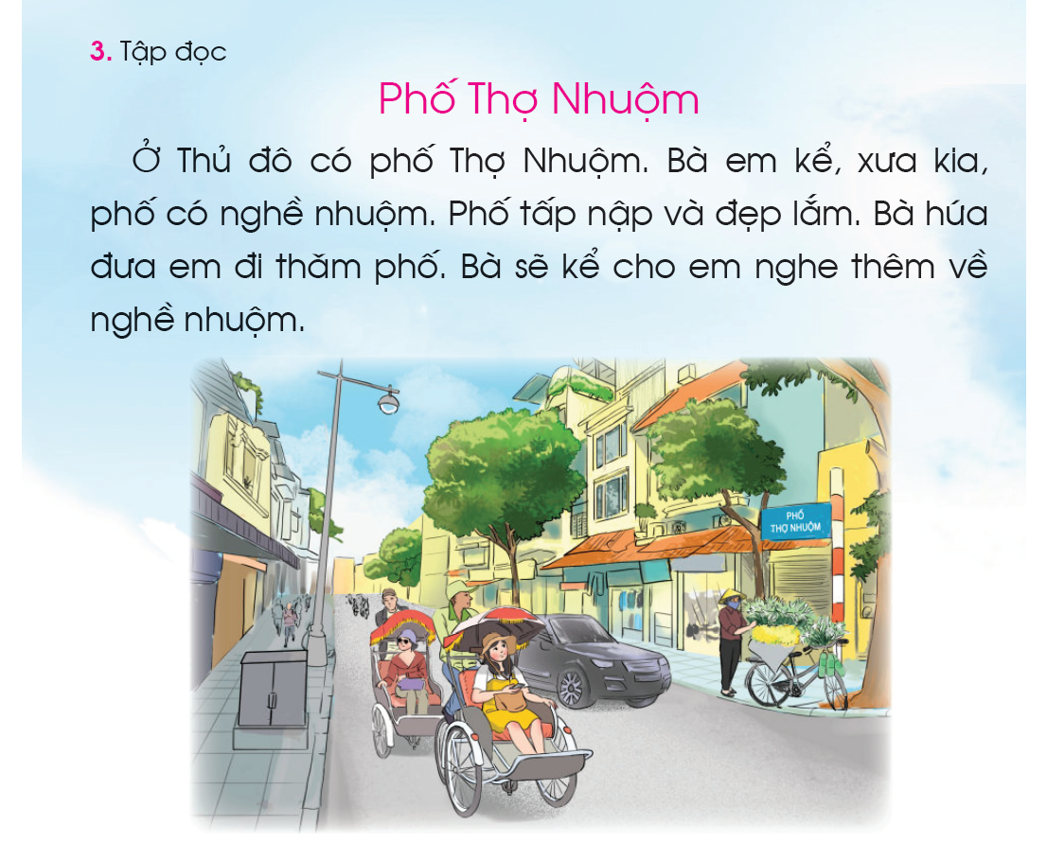

Slide 4
SGK/99

Slide 11
1
2
3
4
5

Slide 12
1
2
3
4
5

Slide 15
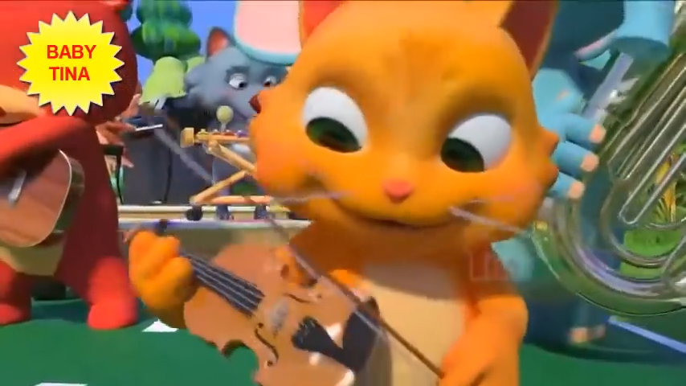

Slide 16
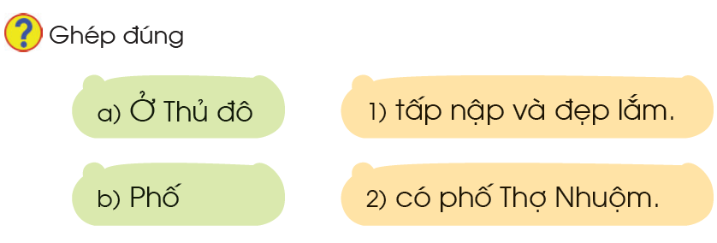

Slide 18
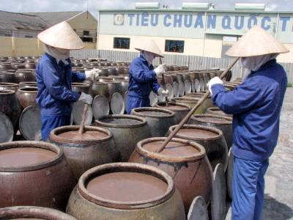
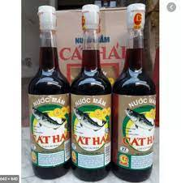
Nghề làm mắm, Cát Hải

Slide 19
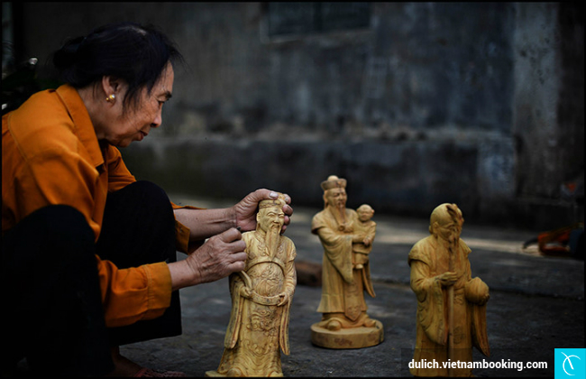
Làng tạc tượng, Bảo Hà, Vĩnh Bảo

Slide 20
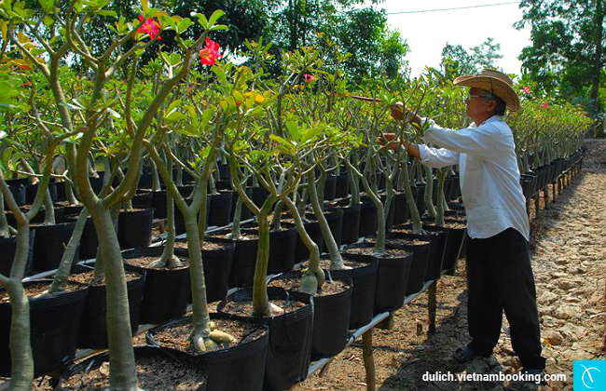
Làng trồng hoa sứ, Kiều Trung

Slide 21
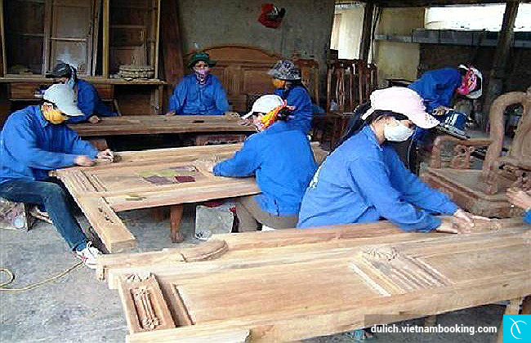
Nghề mộc, Kha Lâm, Kiến An

Slide 22
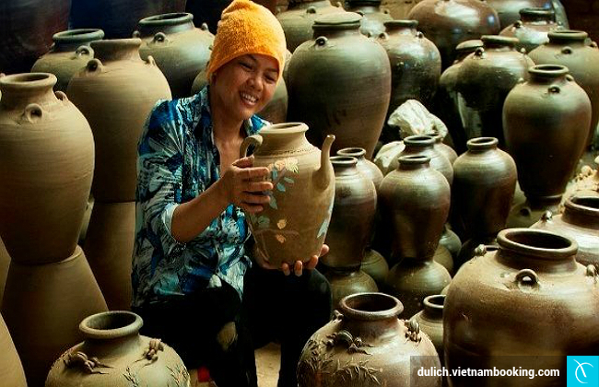
Làng gốm, Dưỡng Động, Thủy Nguyên

Slide 23

Dặn dò

Slide 24





Tạm biệt và
hẹn gặp lại!

